Slide 1
Čeština: 1. lekce
Czech language: 1st lesson
Martin Punčochář
54084@mail.muni.cz

Slide 2
Important information: tests & credit
Semester = 13 weeks (13th week = dissection week)
5 progress tests (4 written, 1 oral); passmark = 70 %
credit test: December 21, 2015;
  passmark = 70 %
  1 successfully passed progress test: 68 %
  2 successfully passed progress tests: 66 %
  3 successfully passed progress tests: 64 %
  4 successfully passed progress tests: 62 %
  5 successfully passed progress tests: 60 %
  all progress tests over 90 % = credit given automatically

Slide 3
Important information: absences & substitutions
number of unexcused absences: 2
number of recommended absences: 0
substitution must be made during the week of absence
substitution is not allowed on test week
Monday 28/9 > substitution on Tuesday 29/9

Slide 4

Important information: book
New Czech Step by Step
Where to buy it?
campus bookstore (or any other)
https://www.kosmas.cz/knihy/174596/new-czech-step-by-step/ (10 % discount)

Slide 5
Letters. Alphabet / sounds
Latin Alphabet Letters
a b c d e f g h i j k l m n o p q r s t u v w x y z
Czech Letters: Consonants
č ď ch ň ř š ť ž
Czech Letters: Vowels
á éě í ó úů ý

Slide 6
Vowels — short
A — maminka, Masarykova univerzita, ano (yes)
E — telefon, ne (no), den (day)
I, Y — prsty (fingers), pivo (beer), týden (week)
O — nos (nose), oko (eye), noha (leg)
U — ucho (ear), žaludek (stomach), ruka (hand)

Slide 7
Vowels — long
Á — máma, dobrá (good), nová (new)
É — lépe (better), milé (nice), krásné (beautiful)
Í, Ý — bílý (white), moderní, dobrý
Ó — gól, móda, pól
Ú, Ů — dům (house), stůl (table)

Slide 8
Difthongs
OU, AU, EU
dobrou noc (good night, na shledanou (good-bye)
auto, autobus, automatická
euro, euthanasie

Slide 9
Consonants: hard
H, CH, K, R, G, D, T, N
hyena, nohy (legs), hýbat se (to move)
ucho (ear), dýchat (to breathe)
koleno (knee), oko (eye), kontrolovat (to check)
ret (lip), brada (chin), trup (chest)
gynekologie, guma
tvrdý (hard), mladý (young)
týden (week), tabule (board), prst (finger)
noha (leg), nos (nose), rameno (shoulder)

Slide 10
Consonants: soft
Ž, Š, Č, Ř, Ď (DĚ/DI), Ť (TĚ, TI), Ň (NĚ, NI) + C, J
žebro (rib), žíla (vein), žít (to live)
slyšet (to hear), uši (ears)
močit (to urinate), čelo (forehead), česky × český (czech)
dítě (child), děti (children), dělat (to do)
něco (something), nic (nothing)

Slide 11
Special pronunciation (…Ě | Y/I)
bě – pě – vě [bje – pje – vje]: oběd (lunch), pět (five), věda (science)
mě [mnje]: město (city), měsíc (month)
D — T — N + Y/I/Ě
dy – ty – ny [di – ti – ni] × di – ti – ni [dji – tji – nji]
de – te – ne × dě – tě – ně [dje – tje – nje]
mladý (young), týden (week), krásný (beautiful), dítě (child), děti (children), jdete (you go), někdo (someone), ne (no)

Slide 12
Basic phrases: greetings
FORMAL
INFORMAL
Dobrý den.
Na shledanou.
Dobré ráno.
Dobrou noc.
Ahoj. | Čau. | Zdar.
Ahoj. | Čau. | Zdar.

Slide 13
Basic phrases: Q&A
FORMAL
INFORMAL
Jak se jmenujete?
Jmenuju se Martin.
Odkud jste?
Jsem z Česka z Brna.
Jak se jmenuješ?
Jmenuju se Martin.
Odkud jsi?
Jsem z Česka z Brna.

Slide 14
Odkud jste?
Jsem z Česka. < Česko. (Czechia)
Jsem z Německa. < Německo. (Germany)
Jsem z Norska. < Norsko. (Norway)
Jsem z Švédska. < Švédsko. (Sweden)
Jsem z Portugalska. < Portugalsko. (Portugal)
Jsem z Íránu. < Írán.
Jsem z Izraele. < Izrael.
Jsem z Anglie. < Anglie. (England) Jsem ze Spojeného království.
Jsem z Egypta. < Egypt.

Slide 15
Basic phrases: classroom language
Ano./Jo. | Yes./Yeah.
Ne. | No.
Co je to? | What is it?
Co znamená …? | What does .... mean?
Děkuji. / Děkuju. / Díky. | Thank you./Thanks.
Prosím. | You are welcome!
Jak se řekne česky…? | How do you say ... in Czech?
Jak se to píše? | How do you spell it?
Prosím vás, … | Excuse me, ...
Rozumíte? | Do you understand?
Nerozumím. Ještě jednou, prosím. | I don't understand. Please repeat.
Mám otázku. | I have a question.
Dobře./Správně./Výborně. | Ok./Right./Great.

Slide 16
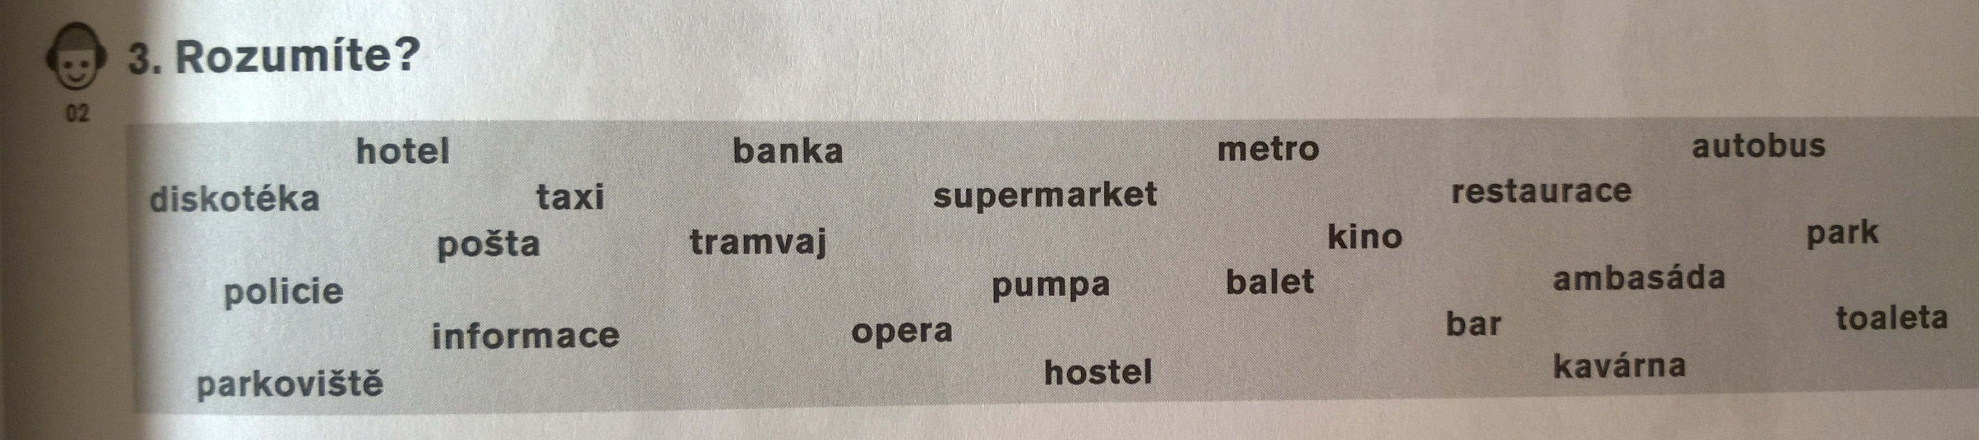
Rozumíte?
Exercices
Use the phrase „Co znamená XY česky?“, ask your colleague and provide the answer
„Co znamená ,hotel’ česky?“ — „Hotel.“

Slide 17
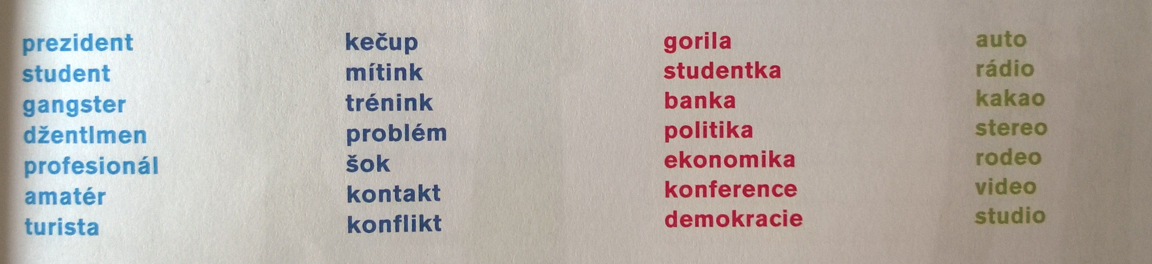
Rozumíte?

Slide 18
Verb být (to be) and basic questions
(já) jsem nejsem I am not
(ty) jsi nejsi you are not
(on/ona/to) je není he/she/it is not
(my) jsme nejsme we are not
(vy) jste nejste you are not
(oni/ony) jsou nejsou they are not

Slide 19
Basic questions and answers
Co je to? (what is it?) — To je škola. (It is a school.)
Kdo je to? (who is it?) — To je Petr. (It is Petr)
To je škola? — Is it a school?
Ano, to je škola. — Yes, it is a school.
Ne, to není škola. — No, it is not a school.

Slide 20
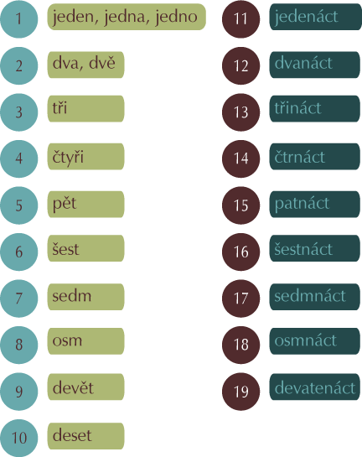
Číslo | Number
teen = …náct
Moje číslo (= můj telefon) je _ _ _ | _ _ _ | _ _ _
Moje číslo je 731 271 265.
Moje číslo je sedm tři jedna | dva sedm jedna | dva šest pět.

Slide 21
Homework
Get a book (New Czech Step by Step).
Review today's lesson.
E-learning: sign in and use the page to review and study more: http://mluvtecesky.net/en, especially http://mluvtecesky.net/en/useful_phrases
  Meeting people
  School phrases
  Greetings

